Slide 1

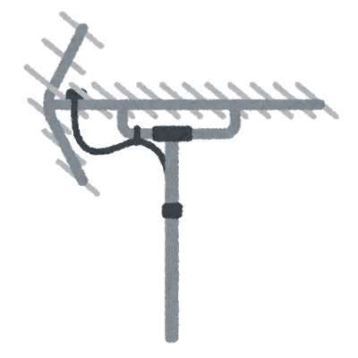

コマンド
テレメトリ

